Slide 1

Сайт-путеводитель по учебным заведениям Великого Новгорода
Марк Нор
Марк Нор Группа 1991
Группа 1991

Slide 2





Выбор учебного заведения
Недостаток информации об учебном заведении
Длинное изложение информации об учебном заведении
Недоступность информации

Slide 3

Целью данного курсового проекта является разработка и создание сайта путеводителя по учебным заведениям Великого Новгород, который позволит пользователям просмотреть все учебные заведения в Великом Новгороде, и на основе описания, оценок и отзывов подобрать подходящее учебное заведение

Slide 4



Изучение учебных заведений Великого Новгорода
Разработка и создание дизайна сайта
Создание системы хранения данных об учебных учреждениях, системы оценок и отзывов
Добавить карту, для возможности увидеть расположение учебного заведения

Slide 5





Средства разработки

Slide 6


Аналоги
Информационный сайт позволяющий находить места по каким-либо фильтрам
Включает в себя карту, справочник организаций, поиск проезда на общественном и личном транспорте, построение пешеходных маршрутов, линейку для измерения расстояний, отображение пробок в некоторых городах.

Slide 7
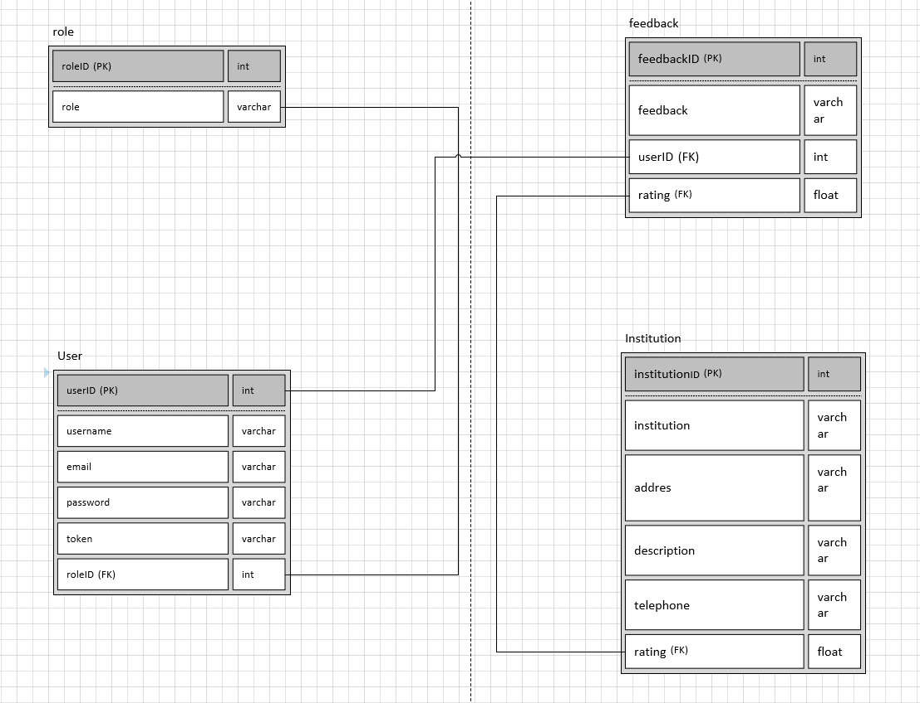

Slide 8
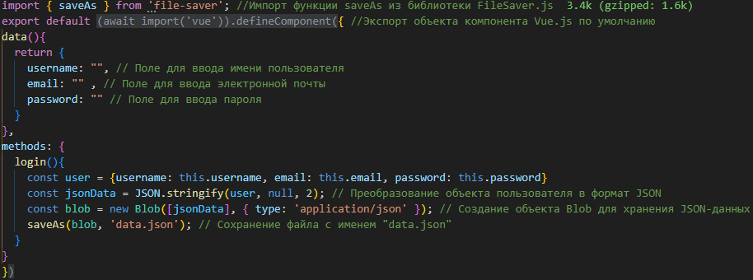
Описание алгоритма записи данных в json файл

Slide 9
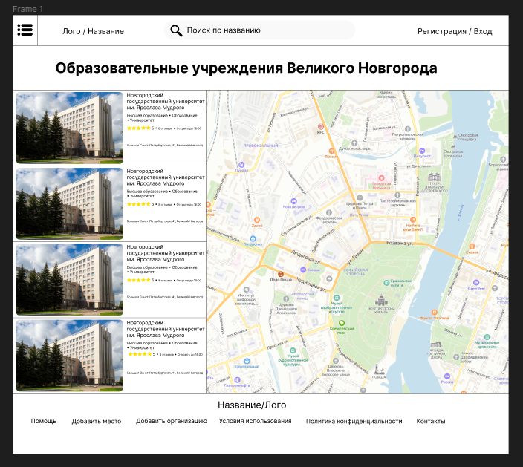
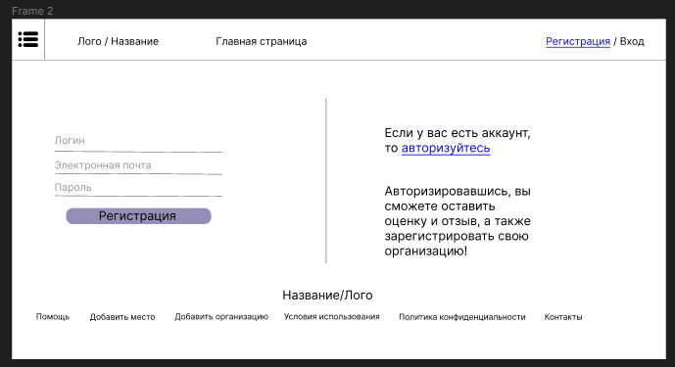
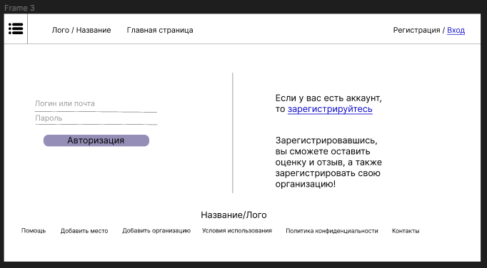

Slide 10
